Slide 1


Đề tài : Ôn hình tròn, hình vuông, hình chữ nhật, hình tam giác
Lứa tuổi : 3 – 4 tuổi
Người dạy : Nguyễn Minh Yến
PHÁT TRIỂN NHẬN THỨC

Slide 2

MỤC ĐÍCH- YÊU CẦU:
*Kiến thức:
- Trẻ nhận biết được tên hình và màu sắc của các hình.
*Kỹ năng:
- Trẻ gọi đúng tên hình .
*Thái độ:
- Trẻ biết giữ gìn đồ dùng, khi học xong cất vào rổ và để vào nơi qui định.

Slide 3


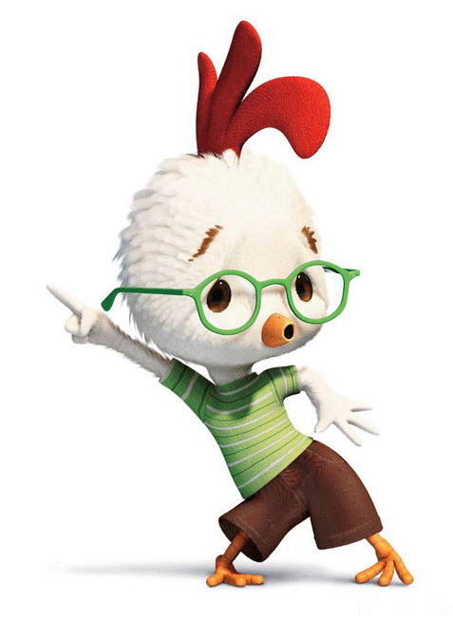
Cô và trẻ cùng hát bài
“ Em đi qua ngã tư đường phố”

Slide 4

Hoạt động 1: Ôn các hình đã học

Slide 9

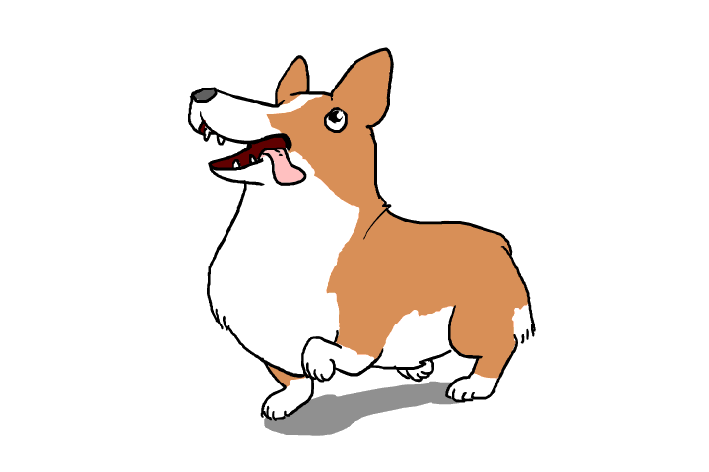
Hoạt động 2: Luyện tập

Slide 10

TC 1 “Ai nhanh nhất”
Cách chơi: Cô chia lớp thành 3 đội. Nhiệm vụ của các đội sẽ chạy đi tìm hình theo đặc điểm mà cô nêu ra

Slide 11
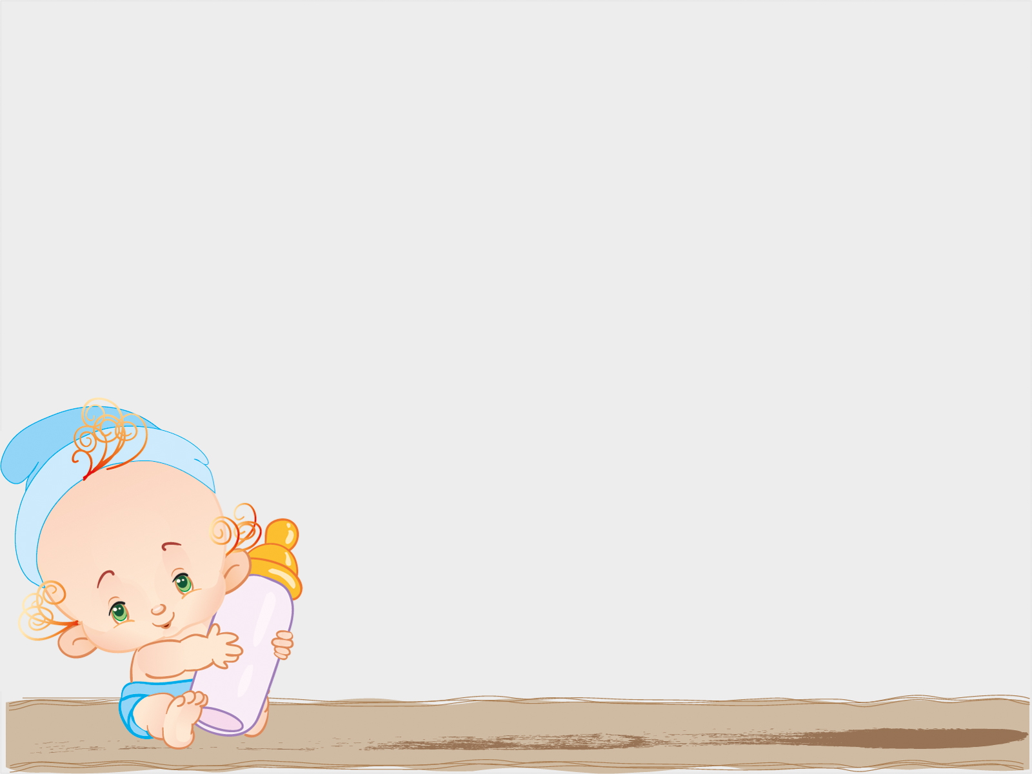
Cách chơi: Cô chia lớp thành 4 đội, mỗi đội cô phát cho 1 đoạn chun. Tất cả chui vào trong đoạn chun đó. Khi có hiệu lệnh của cô tạo hình gì thì 4 đội tạo đúng hình đó.
TC 2 “Tạo hình theo yêu cầu”

Slide 12
